Slide 1
KAYAK
Recommander les meilleures destinations françaises, en temps réel,
à partir de la météo et des hôtels.
MÉTÉO DYNAMIQUE
SCRAPING HÔTELS
DATA LAKE → RDS
Projet Data Engineering — Jedha — 11.08.2026

Slide 2

Présentation du projet
Objectif
70% des utilisateurs Kayak qui préparent un voyage veulent en savoir plus sur leur destination avant de réserver — et se méfient d'un contenu générique, non daté.
Solution
Une application qui recommande, à tout instant, les meilleures destinations françaises et leurs meilleurs hôtels — à partir de données météo et hôtelières réelles, pas d'un contenu figé.
TOP DESTINATION DU JOUR
Gorges du Verdon
Score météo 99.3
Camping l'Or Bleu
8.4
Best Western Le Sud
8.2
Hôtel du Bastier
7.3

Slide 3
Le pipeline, en 6 étapes
1
Géolocalisation
35 villes françaises géocodées (Nominatim)
2
Météo & scoring
Prévisions J+1 à J+5 (OpenWeather), score "beau temps"
3
Scraping hôtels
Booking.com — top 5 des hôtels du top 5 des villes (Selenium)
4
Data lake
CSV enrichi (météo + hôtels) déposé sur S3
5
Data warehouse
ETL vers RDS PostgreSQL — schéma normalisé villes / hôtels
6
Visualisation
Cartes Plotly — Top-5 destinations, Top-20 hôtels

Slide 4



Trois choix techniques clés
Météo recalculée à chaque run
Score "beau temps", pas "plus chaud"
Schéma RDS normalisé
L'API gratuite ne couvre que J+1 à J+5 : le score est recalculé à chaque exécution, et les dates Booking sont alignées sur cette même fenêtre.
100 − |écart à 25°C| × 4 − pluie × 40. Une ville à 30°C perd des points : on cherche le confort, pas la canicule.
Table villes (1 ligne/ville) + table hotels (clé étrangère city_id) : pas de redondance, une jointure pour tout retrouver.

Slide 5
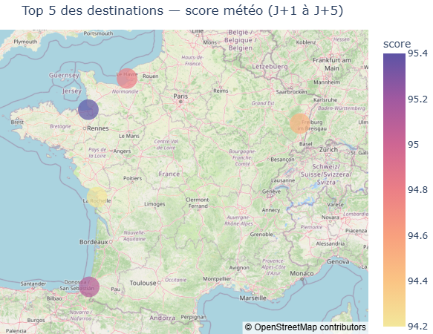
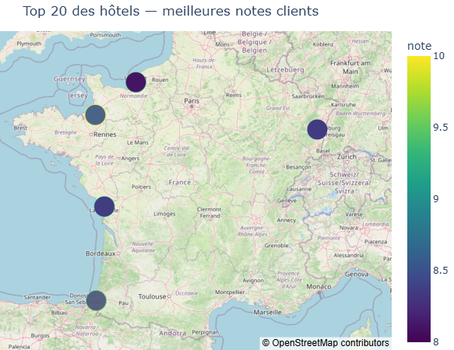

Slide 6




Livrables
Les trois attendus du brief marketing, tous les trois en place.
CSV enrichi sur S3
Base SQL sur RDS
Deux cartes Plotly
Météo + hôtels fusionnés, un objet par run dans le data lake.
Mêmes données nettoyées, retrouvables via une jointure SQL.
Top-5 destinations et Top-20 hôtels, interactives.

Slide 7
Merci
Avez-vous des questions ?

